Slide 1
Departamento de Eléctrica, Electrónica y Telecomunicaciones
Carrera de Ingeniería en Electrónica, Automatización y Control
Tema:
Repotenciación del tanque principal en la estación de control de procesos PS-2800 del laboratorio de instrumentación y sensores de la Universidad de las Fuerzas Armadas “ESPE”
Autores:
Luis Felipe Llumiquinga Caiza
Director:
Ing. Ana Verónica Guaman, Ph.D
Sangolquí - 2023

Slide 2
2
CONTENIDO
1
Justificación del proyecto
2
Objetivos del proyecto
3
Descripción de la estación PS-2800
4
Levantamiento de planos
5
Repotenciación del sistema
6
Reprogramación del PLC y HMI
7
Pruebas y resultados
8
Conclusiones

Slide 3
Justificación del proyecto
3
La adecuación correcta de un laboratorio con el fin de formar profesionales capacitados en las áreas de instrumentación industrial es lo que da paso a la repotenciación del tanque principal de la estación de procesos PS-2800 del laboratorio de instrumentación y sensores de la Universidad de las fuerzas armadas “ESPE”
La planta cuenta con elementos de sensado como temperatura, nivel, caudal, del mismo modo se tiene actuadores como un calentador, radiador y bomba DC
Al repotenciar el tanque principal de la estación de control de procesos PS-2800 se obtendrá una herramienta para realizar prácticas de laboratorio en la materia de instrumentación industrial.
Justificación
Objetivos
Descripción de la estación
Levantamiento de planos
Justificación
Objetivos
Descripción de la estación
Levantamiento de planos
Repotenciación
Reprogramación y HMI
Pruebas y resultados
Conclusiones
Repotenciación

Slide 4
Objetivos del proyecto
4
Objetivo general
Objetivos específicos
Repotenciar el tanque principal de la estación de control de procesos PS-2800 del laboratorio de instrumentación y sensores del Departamento de Eléctrica y Electrónica.
Realizar el mantenimiento de los elementos que contiene el tanque principal de la estación PS-2800 como: actuadores, sensores y elementos eléctricos.
Realizar la reprogramación del PLC para darle un proceso al tanque principal de la estación de procesos PS-2800 y diseño de HMI para monitoreo.
Realizar el levantamiento de diferentes planos para el tanque principal de la estación de procesos PS-2800 como: P&ID, planos eléctricos, diagrama de borneras, esquemáticos de conexión al PLC.
Probar la funcionalidad del sistema mediante el desarrollo de las guías de laboratorio diseñadas.
Justificación
Objetivos
Descripción de la estación
Levantamiento de planos
Repotenciación
Reprogramación y HMI
Pruebas y resultados
Conclusiones

Slide 5
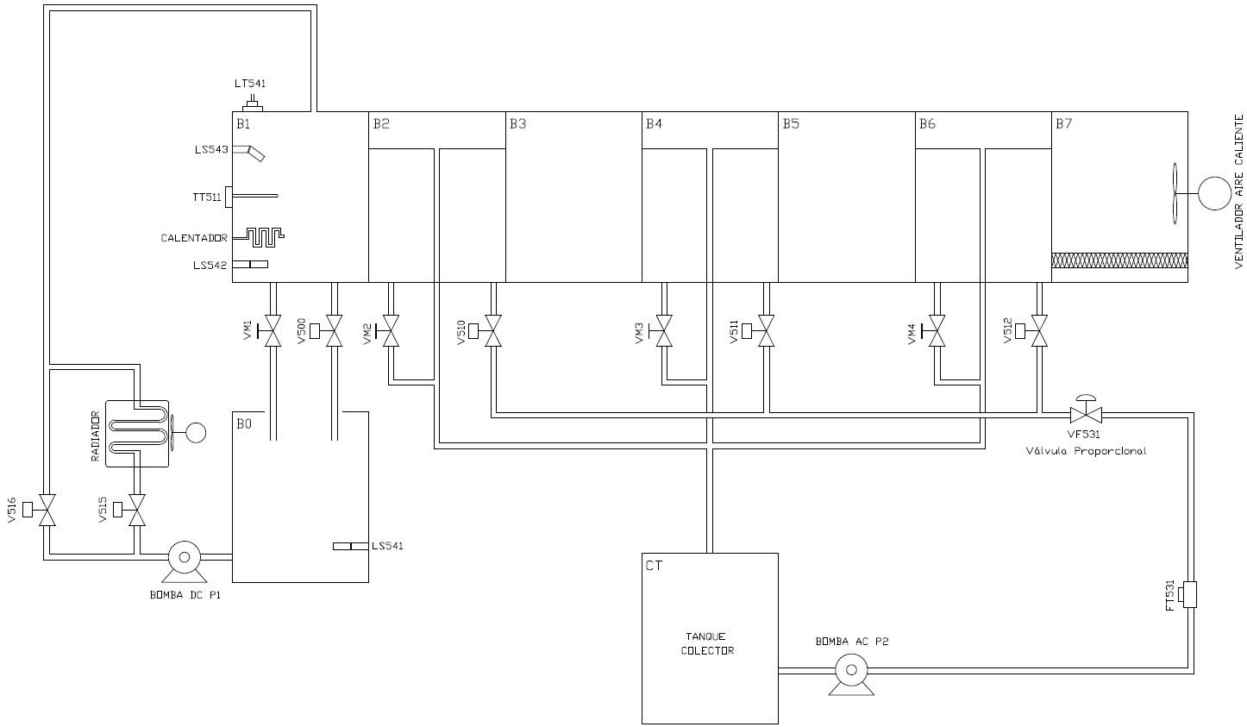
Descripción de la estación PS-2800
5
La estación de procesos PS-2800 es una máquina diseñada para la limpieza y revestimientos de piezas metálicas, la estación realiza el control de temperatura, nivel y caudal. Está compuesta por 7 etapas que se realizarán en cada tanque de la estación, para transportar la pieza metálica por cada una de las etapas del sistema se utiliza un brazo robótico cartesiano
Justificación
Objetivos
Descripción de la estación
Levantamiento de planos
Repotenciación
Reprogramación y HMI
Pruebas y resultados
Conclusiones

Slide 6
Descripción del sistema
6
No se contaba con planos de conexión de la planta por lo tanto se decidió realizarlos
Los planos realizados son:
Panel de control
Diagrama de borneras
Gabinete Eléctrico
Diagrama Eléctrico
Justificación
Objetivos
Descripción de la estación
Levantamiento de planos
Repotenciación
Reprogramación y HMI
Pruebas y resultados
Conclusiones

Slide 7
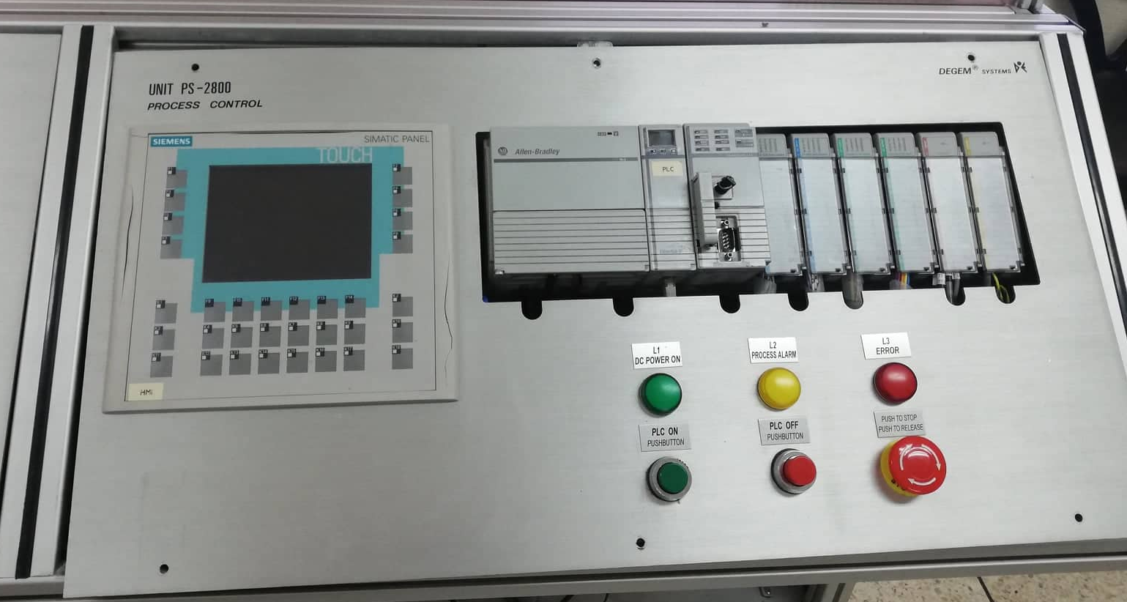
Panel de Control
7
La estación de procesos PS-2800 cuenta con un panel de control que cubre toda la parte superior de la planta, está separado en 2 secciones la primera es para monitoreo del proceso en el diagrama P&ID que lo trajo de fábrica, esta parte contiene leds indicadores que permite saber al operador que actuadores se encuentran activados y también posee terminales para medir la corriente y voltaje que entregan los sensores analógicos. En la otra mitad del panel de control se encuentran luces piloto y botones
Justificación
Objetivos
Descripción de la estación
Levantamiento de planos
Repotenciación
Reprogramación y HMI
Pruebas y resultados
Conclusiones

Slide 8
Panel de Control
7
Elemento | Función de fabrica | Función actual
L1 | La luz piloto color verde, servirá para indicar que el PLC se encuentra encendido. | La luz piloto color verde, servirá para indicar que el proceso se encuentra en curso con normalidad
L2 | La luz piloto color amarillo, indicará que existe una alarma en el proceso. | La luz piloto color amarillo, indicara que existe una alarma en el proceso.
L3 | La luz piloto color rojo, indicará que el sistema está en estado de emergencia | La luz piloto color rojo, indicará que el sistema se encuentra en un paro determinado, si la luz se encuentra parpadeando significa que el sistema está en estado de emergencia
PLC ON | Este push button servirá para encender el PLC | Este push button servirá para dar inicio al proceso
PLC OFF | Este push button servirá para apagar el PLC | Este push button servirá para dar un paro determinado al proceso
PUSH TO STOP | Push button para que el proceso entre en estado de emergencia | Push button para que el proceso entre en estado de emergencia
Justificación
Objetivos
Descripción de la estación
Levantamiento de planos
Repotenciación
Reprogramación y HMI
Pruebas y resultados
Conclusiones

Slide 9
Diagrama de borneras
7
La estación de procesos cuenta con múltiples borneras que sirven para él envió de señales eléctricas de sensores al controlador y recepción de señales que envía el controlador a los actuadores, la estación cuenta con varias regletas de borneras identificadas por colores.
Justificación
Objetivos
Descripción de la estación
Levantamiento de planos
Repotenciación
Reprogramación y HMI
Pruebas y resultados
Conclusiones

Slide 10
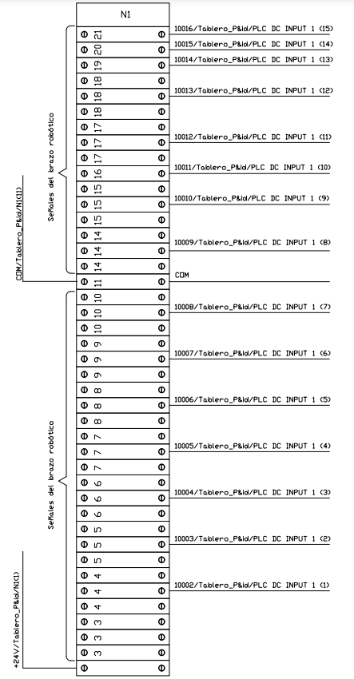
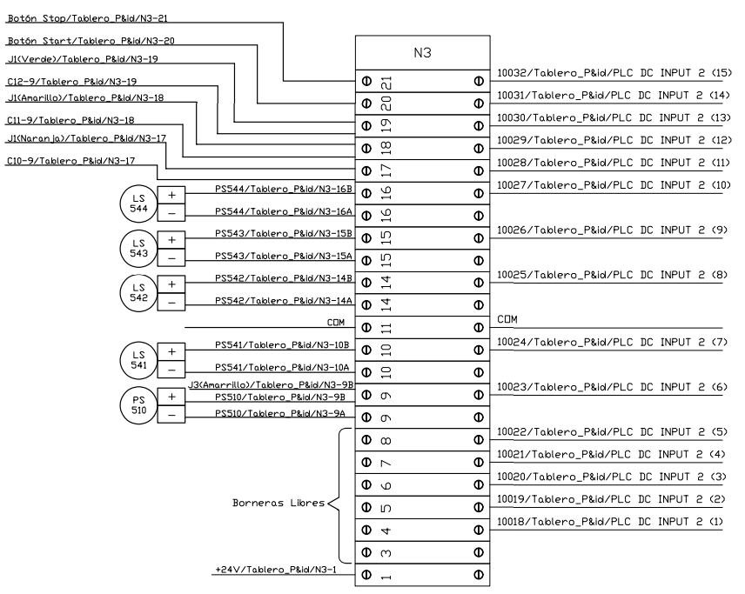
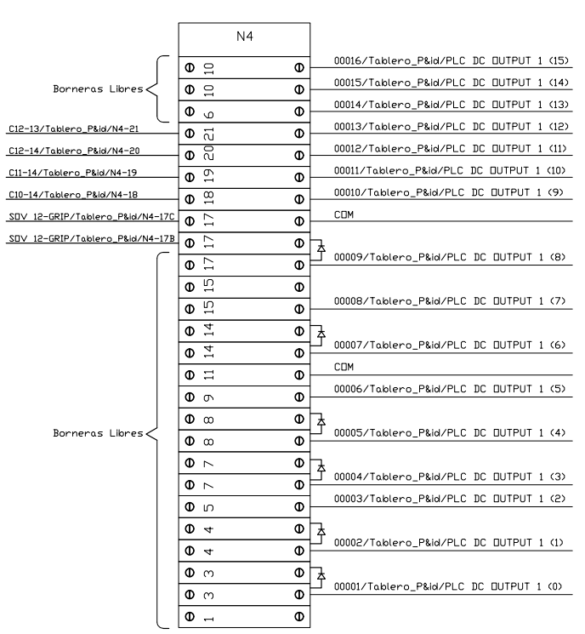
Diagrama de borneras
7
Regleta N1
Regleta N3
Regleta N4
Justificación
Objetivos
Descripción de la estación
Levantamiento de planos
Repotenciación
Reprogramación y HMI
Pruebas y resultados
Conclusiones

Slide 11
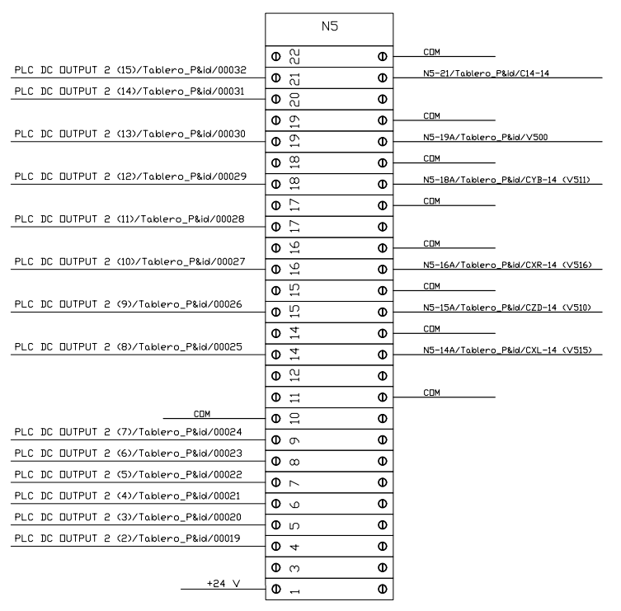
Diagrama de borneras
7
Regleta N5
Regleta N8
Justificación
Objetivos
Descripción de la estación
Levantamiento de planos
Repotenciación
Reprogramación y HMI
Pruebas y resultados
Conclusiones

Slide 12
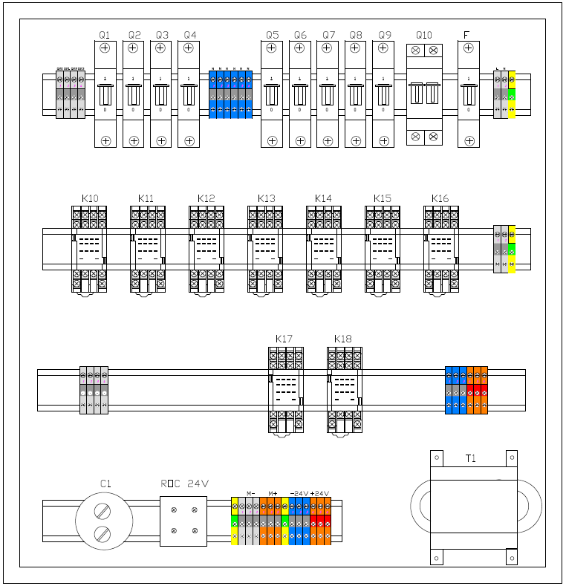
Gabinete Eléctrico
7
Tag | Descripción
Q1 | Interruptor magnetotérmico para la bomba P1
Q2 | Interruptor magnetotérmico para las electroválvulas 110VAC
Q3 | Interruptor magnetotérmico para tarjeta PWM
Q4 | Interruptor magnetotérmico para la válvula proporcional VF 531
Q5 | Interruptor magnetotérmico para fuente de 24 VDC
Q6 | Interruptor magnetotérmico para ventilador
Q7 | Interruptor magnetotérmico para calentador
Q8 | Interruptor magnetotérmico para radiador
Q9 | Interruptor magnetotérmico para bomba P2
Q10 | Interruptor magnetotérmico para alimentar la estación PS-2800
F | Porta fusible de la línea L
K10 | Relé electromagnético que activara el ventilador
K11 | Relé electromagnético que activara el calentador
K12 | Relé electromagnético que activará el radiador
K13 | Relé electromagnético que activará la bomba P2
K14 | Relé electromagnético que activará la bomba P1
K15 | Relé electromagnético que activará la electroválvula V515
K16 | Relé electromagnético que activará la electroválvula V510
K17 | Relé electromagnético que activará la electroválvula V511
K18 | Relé electromagnético que activará la electroválvula V516
C1 | Capacitor de 50 V parte del circuito rectificador
ROC 24V | Puente de diodos para rectificar la onda de 24 VAC y convertirla en DC
T1 | Transformador que reduce el voltaje de 110V a 21 y 24 V
L | Bornera para línea 110V
N | Bornera para neutro
+ 24V | Bornera de +24 VDC que llega de la fuente DC
- 24 V | Bornera de -24Vdc que llega de la fuente DC
M+ | Bornera para +V que puede ser utilizada para un voltaje diferente a 24 VDC
M- | Bornera para -V que puede ser utilizada para un voltaje diferente a 24 VDC
Justificación
Objetivos
Descripción de la estación
Levantamiento de planos
Repotenciación
Reprogramación y HMI
Pruebas y resultados
Conclusiones

Slide 13
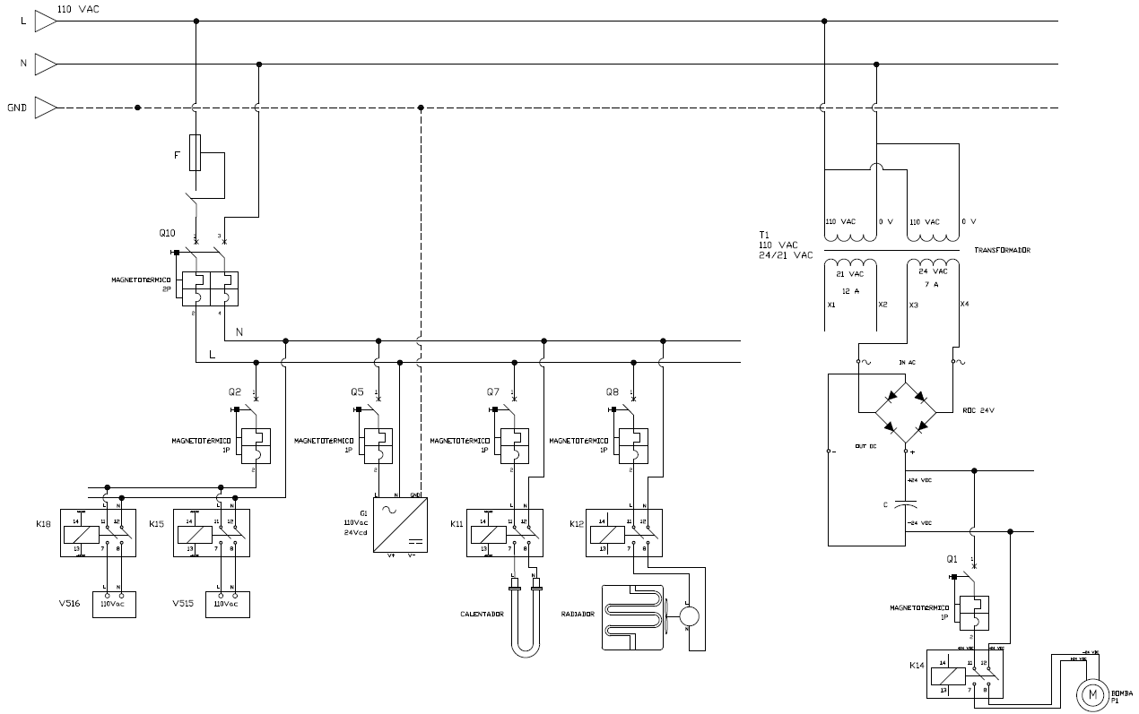
Gabinete Eléctrico
7
Los elementos que trabajan con 110 VAC funcionarán cuando el interruptor magnetotérmico Q10 esté activado, de ahí cada uno de los elementos tendrá un interruptor de forma independiente. Se tiene un transformador que reduce el voltaje de 110 VAC a 24 y 21 VAC.
Justificación
Objetivos
Descripción de la estación
Levantamiento de planos
Repotenciación
Reprogramación y HMI
Pruebas y resultados
Conclusiones

Slide 14
Descripción del proceso
7
• El tanque B0 envía agua por medio de la bomba DC al tanque B1 y pasa directamente por la electroválvula V516.
• Una vez se llene el tanque B1, que será detectado el nivel por medio del sensor ultrasónico y switches de nivel, la niquelina se activará y calentará el agua a la temperatura ingresada por el operador.
• Cuando el sensor de temperatura indique que se ha llegado a la temperatura deseada el tanque será vaciado por medio de la electroválvula V500, por medio del switch de nivel y el sensor ultrasónico detectara que el tanque está vacío.
• El tanque B0 se llenará y enviará el agua por el radiador para enfriar y volver a llenar el tanque B1.
Justificación
Objetivos
Descripción de la estación
Levantamiento de planos
Repotenciación
Reprogramación y HMI
Pruebas y resultados
Conclusiones

Slide 15
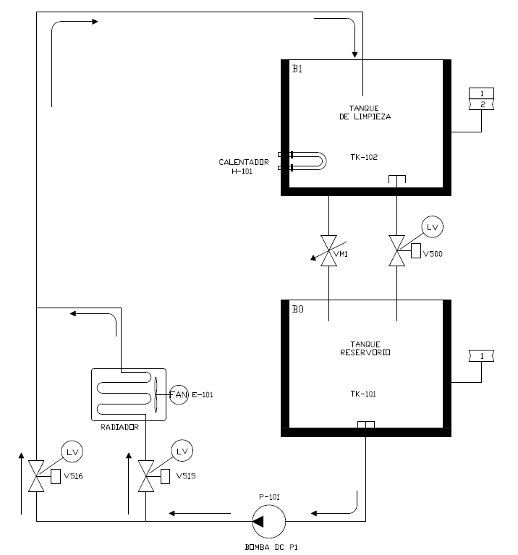
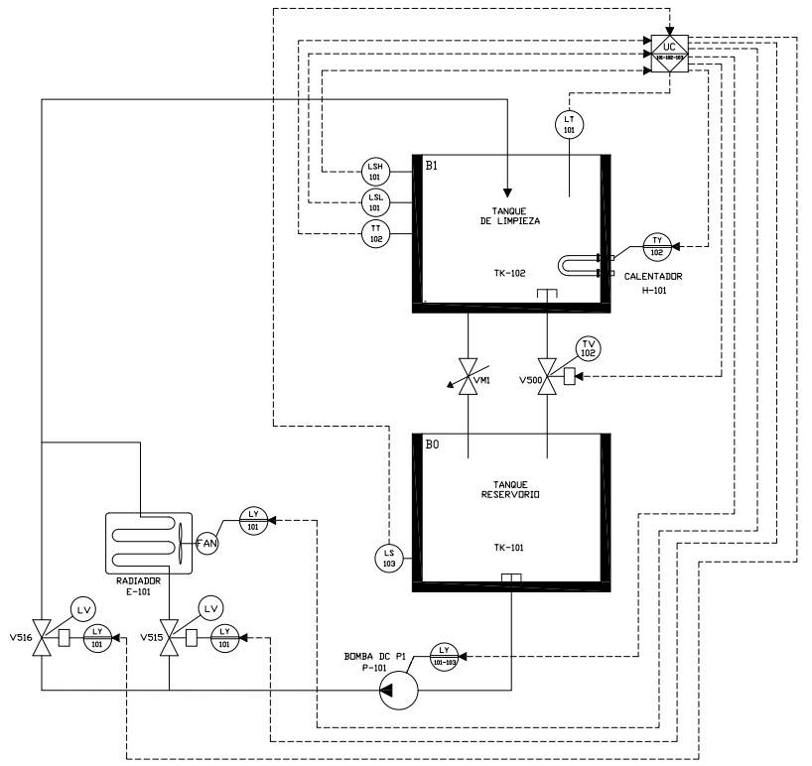
Diagrama PDF y P&ID
7
PFD
P&ID
Justificación
Objetivos
Descripción de la estación
Levantamiento de planos
Repotenciación
Reprogramación y HMI
Pruebas y resultados
Conclusiones

Slide 16
Evaluación de los elementos del sistema
7
Tipo | Elemento | Descripción | Funcionalidad
 | LS541 | Switch de nivel mínimo tipo boya ubicado en el tanque B0 | Funciona
 | LS542 | Switch de nivel mínimo tipo boya ubicado en el tanque B1 | Funciona
 | LS543 | Switch de nivel máximo tipo boya ubicado en el tanque B1 | Funciona
Instrumentación | LT541 | Sensor de nivel ultrasónico ubicado en el tanque B1 | Funciona
 | TT511 | Sensor de temperatura PT100 ubicado en el tanque B1 | Funciona
 | PLC ON | Pulsador NA color verde ubicado en el panel de control | Funciona
 | PLC OFF | Pulsador NC color rojo ubicado en el panel de control | Funciona
 | PUSH TO STOP | Pulsador NC tipo hongo ubicado en el panel de control | Funciona
 | L1 | Luz indicador color verde ubicada en el panel de control | Funciona
 | L2 | Luz indicador color amarillo ubicada en el panel de control | Funciona
 | L3 | Luz indicador color rojo ubicada en el panel de control | Funciona
 | Calentador | Niquelina que calentara el agua del tanque B1 | Parcialmente
 | Radiador | Permite enfriar el agua que sale del tanque B1 | Funciona
Tipo | Elemento | Descripción | Funcionalidad
 | Calentador | Niquelina que calentara el agua del tanque B1 | Parcialmente
 | Radiador | Permite enfriar el agua que sale del tanque B1 | Funciona
Actuadores | Bomba P1 | Bomba DC que servirá para enviar el agua desde el tanque B0 al B1 | Funciona
 | Electroválvula V500 | Válvula solenoide de 24 VDC para vaciado del tanque B1 | Parcialmente
 | Electroválvula V515 | Válvula solenoide de 24 VDC para llenado del tanque B1 | No funciona
 | Electroválvula V516 | Válvula solenoide de 24 VDC para llenado del tanque B1 | No funciona
Justificación
Objetivos
Descripción de la estación
Levantamiento de planos
Repotenciación
Reprogramación y HMI
Pruebas y resultados
Conclusiones

Slide 17
Evaluación de los elementos del sistema
7
Tipo | Elemento | Descripción | Funcionalidad
Eléctrico | Q1 | Interruptor magnetotérmico para la bomba P1 | Funciona
 | Q2 | Interruptor magnetotérmico para las electroválvulas | Funciona
 | Q5 | Interruptor magnetotérmico para la fuente de 24 VDC | Funciona
 | Q7 | Interruptor magnetotérmico para el calentador | Funciona
 | Q8 | Interruptor magnetotérmico para el radiador | Funciona
 | Q10 | Interruptor magnetotérmico para alimentar la estación PS-2800 | Funciona
 | F | Porta fusible de la línea L | Funciona
 | K11 | Relé electromagnético que activará el calentador | Funciona
 | K12 | Relé electromagnético que activará el radiador | Funciona
 | K14 | Relé electromagnético que activará la bomba P1 | Funciona
 | K15 | Relé electromagnético que activará la electroválvula V515 | Funciona
 | K18 | Relé electromagnético que activará la electroválvula V516 | Funciona
 | G1 | Fuente de voltaje de 24 VDC y corriente de 3,2 A | No funciona
 | T1 | Transformador de 110 VAC a 24 VAC | Parcialmente
 | C | Capacitor que elimina el rizado en la onda rectificada por el puente de diodos | Funciona
 | ROC 24V | Puente de diodos para rectificar la onda de 24VAC que llega del transformador | No funciona
Hidráulico | Mangueras de 1/2" | Mangueras que servirán para el flujo de agua desde el tanque B0 al B1 | Parcialmente
 | VM1 | Válvula manual para vaciado del tanque B1 | Funciona
 | Tubería roja | Tubería roja de la estación que sirve para él envió de agua del tanque B0 al B1 | Funciona
 | Conector de la tubería roja | Adaptadores que sirve para la unión entre las tuberías de color rojo | Parcialmente
Justificación
Objetivos
Descripción de la estación
Levantamiento de planos
Repotenciación
Reprogramación y HMI
Pruebas y resultados
Conclusiones

Slide 18
Resultado de evaluación de los elementos
7
Elemento | Características | Observación
Calentador | Resistencia eléctrica o niquelina de 150 Watts | El empaque se encuentra desgastado, por lo que filtra agua del tanque B1 por este elemento.
Electroválvula V500 | Electroválvula de 24VDC para vaciado del tanque B1 | Este elemento se encontró con el solenoide defectuoso, no funciona siempre
Electroválvula V515 | Electroválvula de 24VDC para llenado del tanque B1 | El solenoide no funciona se encuentra descompuesta
Electroválvula V516 | Electroválvula de 24VDC para llenado del tanque B1 | El solenoide no funciona se encuentra descompuesta
G1 | Fuente de voltaje alimentada con 110 VAC y con salida de 24VDC, corriente de 3.2A | La fuente se encuentra dañada
T1 | Transformador reductor | El transformador no da los voltajes de salida señalados
ROC 24V | Puente de diodos | Se encuentra dañado ya que el voltaje en su salida no corresponde al de entrada
Manguera 1/2" | Manguera de plástico | Las mangueras se encontraron desgastadas
Conector de tubería roja | Sirve para conectar entre tuberías rojas de la planta | No tienen empaques por lo que el agua se fuga
Justificación
Objetivos
Descripción de la estación
Levantamiento de planos
Repotenciación
Reprogramación y HMI
Pruebas y resultados
Conclusiones

Slide 19
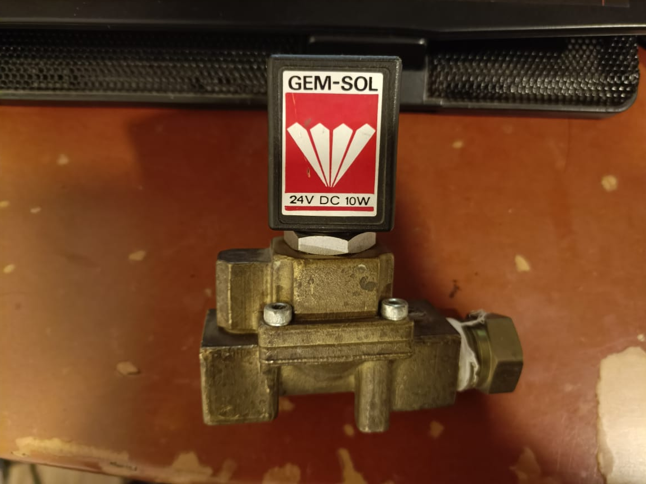
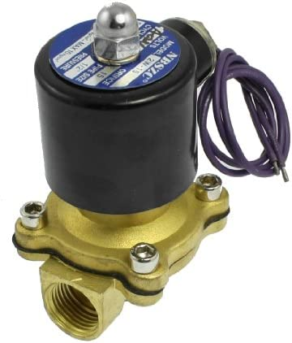
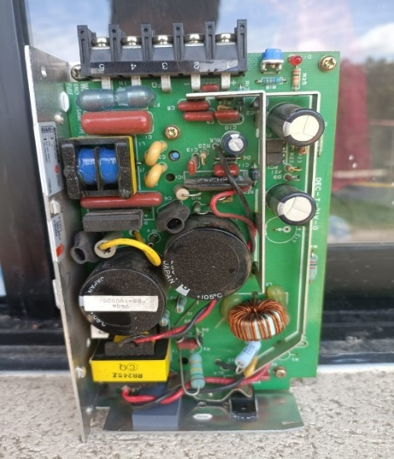
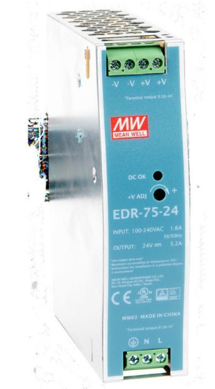
Reemplazo de los elementos dañados
7
Electroválvulas V515 y V516
Fuente de 24 VDC
Antes
Después
Antes
Reemplazo de manguera por tubería
Después
Antes
Después
Justificación
Objetivos
Descripción de la estación
Levantamiento de planos
Repotenciación
Reprogramación y HMI
Pruebas y resultados
Conclusiones

Slide 20
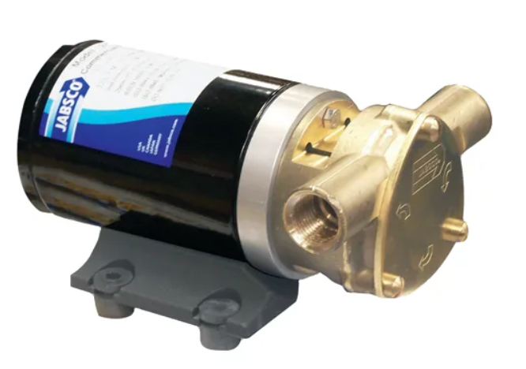
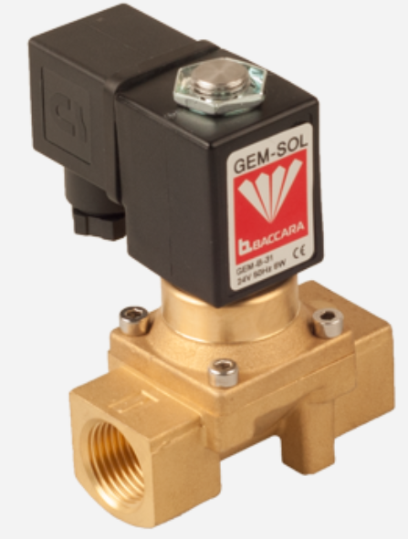
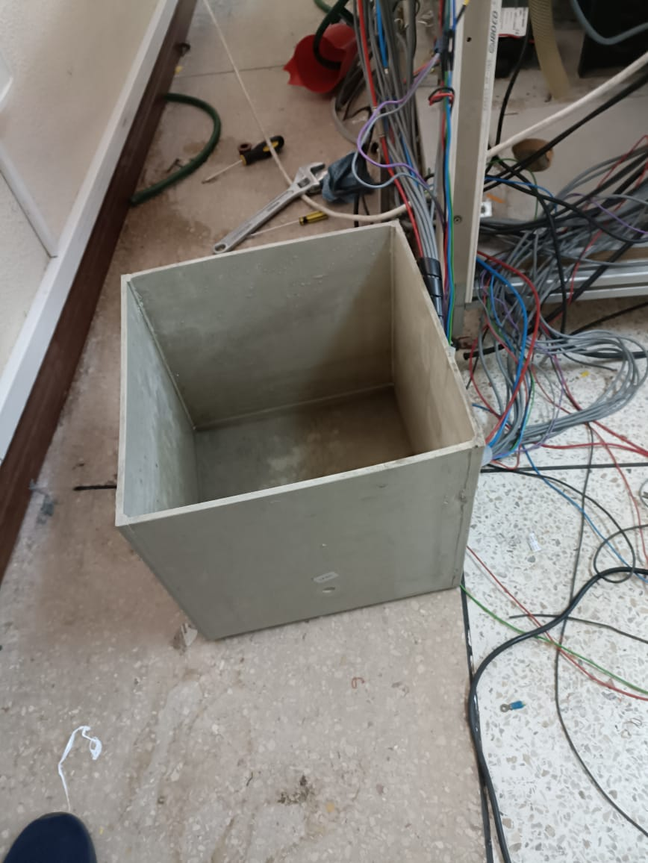
Mantenimiento de los elementos
7
Los elementos que se observan en las imágenes fueron dados mantenimiento ya que no funcionaban correctamente pero no era necesario reemplazarlos por otros nuevos, una vez se dio mantenimiento de estos equipos y quedaron funcionando en su totalidad
Bomba DC P1
Electroválvula 24VDC V500
Cambio de empaques en
Las tuberías
Niquelina
Tanque de reserva B0
Justificación
Objetivos
Descripción de la estación
Levantamiento de planos
Repotenciación
Reprogramación y HMI
Pruebas y resultados
Conclusiones

Slide 21
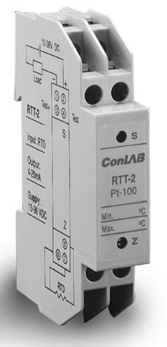
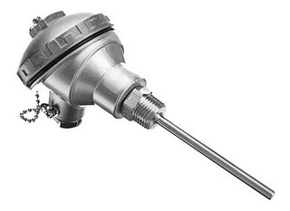
Sensores del sistema
7
Sensor ultrasónico BANNER UCAGE T30UUNA
Sensor de temperatura PT100
Transmisor de temperatura RTT-2
Switch de nivel de agua
Voltaje de alimentación: 5-24 VDC
Salida analógica: 0-10 VDC
Material: platino
Rango de operación: 0 - 120 °C
Resistencia a 0°C: 100 Ω
Es lineal
Entrada: PT-100 de 3 hilos
Corriente de salida: 4 – 20 mA
Voltaje de alimentación: 10 a 36 VDC
Tipo: Flotador
Material: PVC
Voltaje de alimentación: 5 - 24 VDC
Justificación
Objetivos
Descripción de la estación
Levantamiento de planos
Repotenciación
Reprogramación y HMI
Pruebas y resultados
Conclusiones

Slide 22
Actuadores del sistema
7
Bomba de agua DC
Electroválvula V500
Electroválvulas V515, V516
Resistencia eléctrica o niquelina
Voltaje: 24 VDC
Corriente: 5 A
Caudal: 34 litros/minuto
Tamaño de puertos: 1/2” NPT
Voltaje: 24 VDC
Potencia: 10 W
Material: Bronce
Tamaño de puertos: 1/2” NPT
Contacto: Normalmente Cerrada
Voltaje: 110 VAC
Potencia: 20 W
Material: Bronce
Tamaño de puertos: 1/2” NPT
Contacto: Normalmente Cerrada
Voltaje: 110 VAC
Potencia: 2000 W
Material: Titanio
Justificación
Objetivos
Descripción de la estación
Levantamiento de planos
Repotenciación
Reprogramación y HMI
Pruebas y resultados
Conclusiones

Slide 23
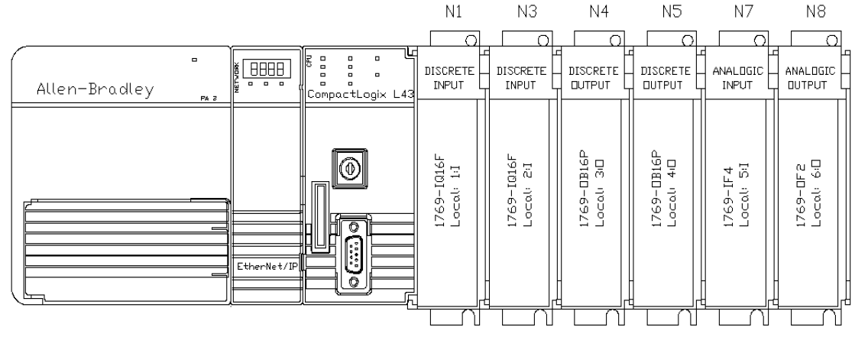
PLC de la planta
7
La estación de procesos PS-2800 cuenta con un PLC de marca Allen Bradley, esté PLC es un Compact Logix L43, esta integrado por 2 módulos de entradas digitales 1769-IQ16F, 2 módulos de salidas digitales 1769-OB16P, 1 módulo de entradas analógicas 1769-IF4 y 1 módulo de salidas analógicas 1769-OF2
Justificación
Objetivos
Descripción de la estación
Levantamiento de planos
Repotenciación
Reprogramación y HMI
Pruebas y resultados
Conclusiones

Slide 24
Tabla de recursos
7
N° | Nombre | Descripción | Dirección | Tipo
1 | START | Pulsador NA para poner en marcha al sistema | Local:2:I.Data.14 | Entradas digitales
2 | STOP | Pulsador NC para un paro determinado en el sistema | Local:2:I.Data.15
3 | EMERGENCY_STOP | Pulsador NC para estado de emergencia | Local:2:I.Data.0
4 | AUTO | Selector para modo de funcionamiento Automático | Local:2:I.Data.3
5 | LS 541 | Sensor de nivel NA tipo boya en el tanque B0 | Local:2:I.Data.7
6 | LS 542 | Sensor de nivel bajo NA tipo boya en el tanque B1 | Local:2:I.Data.8
7 | LS 543 | Sensor de nivel alto NC tipo boya en el tanque B1 | Local:2:I.Data.9
8 | TT511 | Transmisor de temperatura ubicado en el tanque B1 | Local:5:I.Ch0Data | Entradas analógicas
9 | LT541 | Transmisor de nivel ultrasónico ubicado en el tanque B1 | Local:5:I.Ch1Data
10 | LUZ_VERDE | Luz verde que muestra un funcionamiento normal del proceso en marcha. | Local:4:O.Data.0 | Salidas digitales
11 | LUZ_ROJA | Luz roja que muestra el proceso en estado de emergencia o en paro determinado | Local:4:O.Data.2
12 | LUZ_AMARILLA | Luz amarilla que indica una alarma en el sistema. | Local:4:O.Data.1
13 | V 500 | Electroválvula NC que permite el vaciado del tanque B1 al B0 | Local:4:O.Data.13
14 | V 515 | Electroválvula NC que permite el llenado del tanque B1 pasando por el radiador | Local:4:O.Data.8
15 | V 516 | Electroválvula NC que permite el llenado del tanque B1 de forma directa | Local:4:O.Data.10
16 | CALENTADOR | Señal de activación del relé que encenderá el calentador | Local:3:O.Data.10
17 | RADIADOR | Señal de activación del relé que encenderá el radiador | Local:3:O.Data.11
18 | BOMBA P1 | Señal de activación del relé que activará la Bomba DC, está enviará el agua del tanque B0 al tanque B1 | Local:4:O.Data.15
Justificación
Objetivos
Descripción de la estación
Levantamiento de planos
Repotenciación
Reprogramación y HMI
Pruebas y resultados
Conclusiones

Slide 25
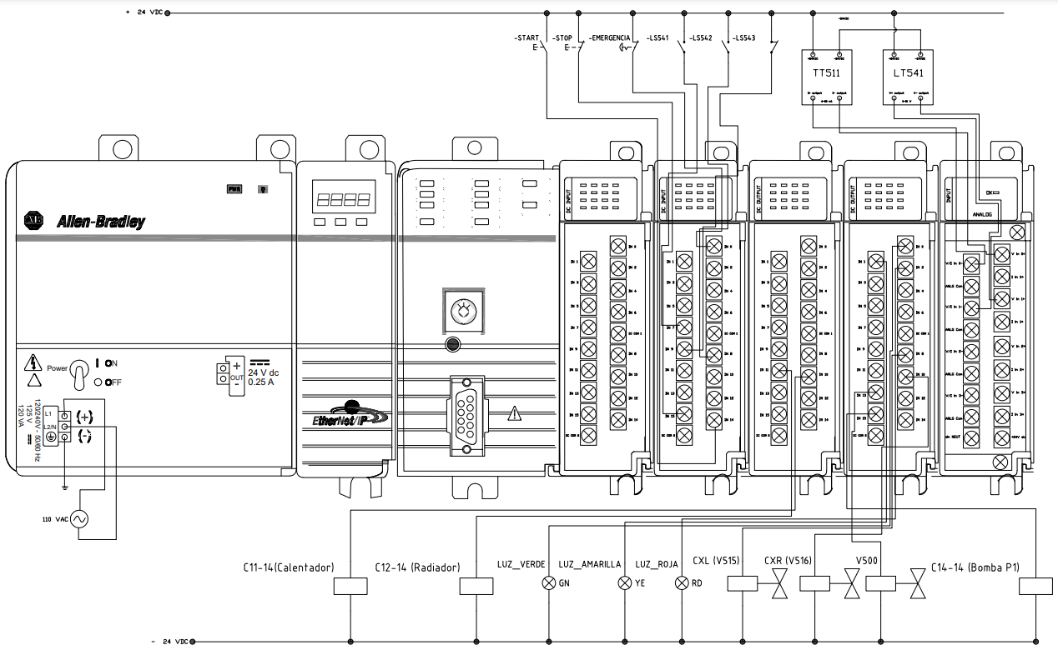
Diagrama esquemático del PLC
7
Justificación
Objetivos
Descripción de la estación
Levantamiento de planos
Repotenciación
Reprogramación y HMI
Pruebas y resultados
Conclusiones

Slide 26
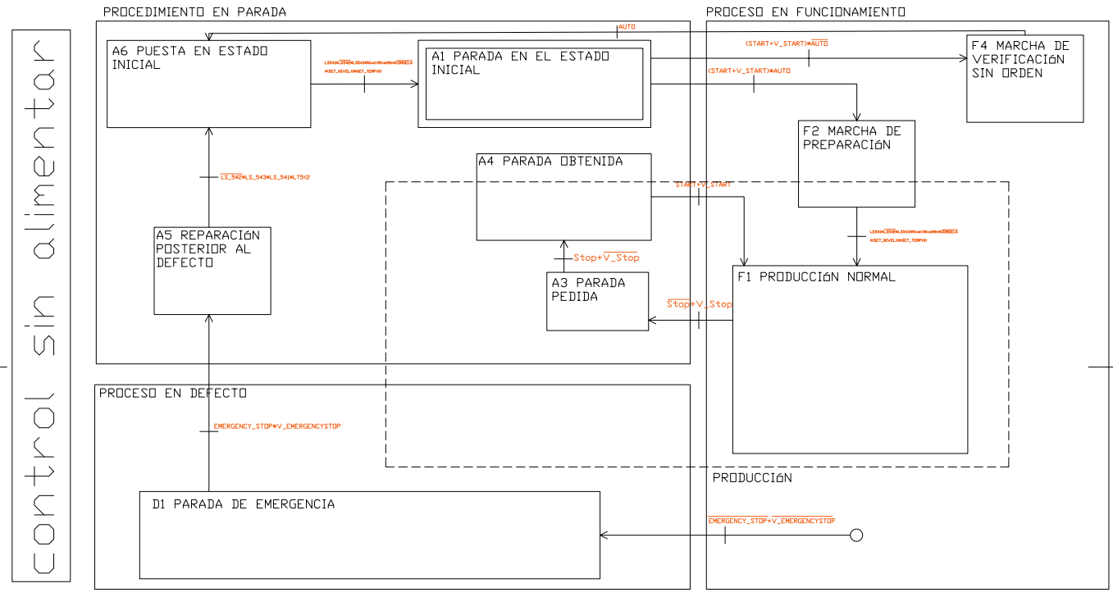
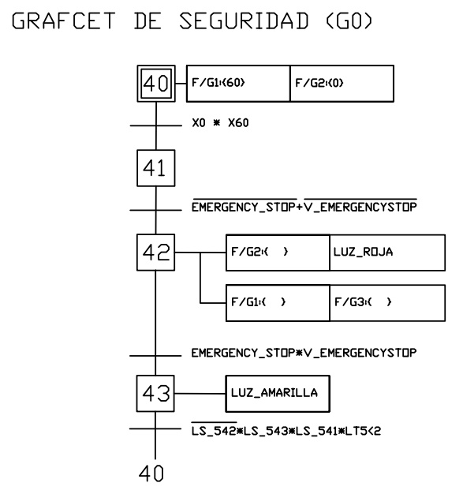
Reprogramación del PLC
7
Guía GEMMA
Diagramas Grafcet
Justificación
Objetivos
Descripción de la estación
Levantamiento de planos
Repotenciación
Reprogramación y HMI
Pruebas y resultados
Conclusiones

Slide 27
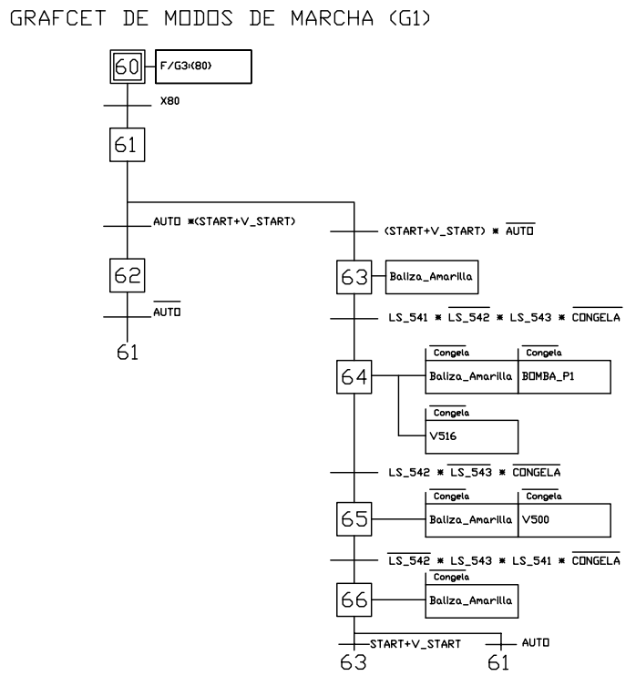
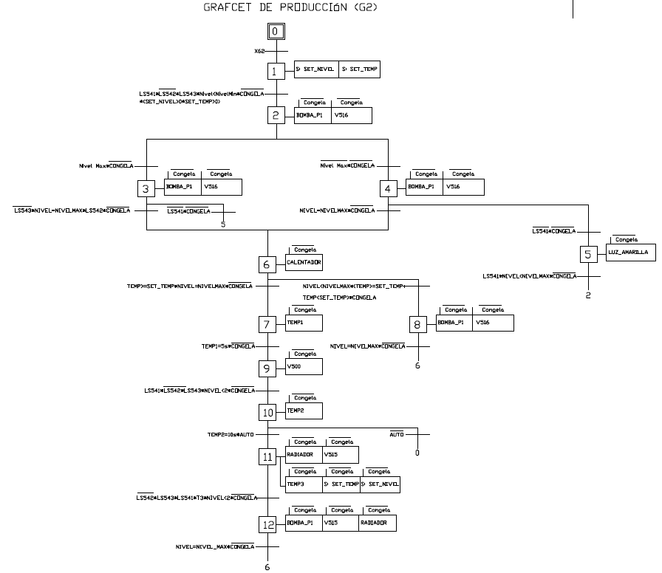
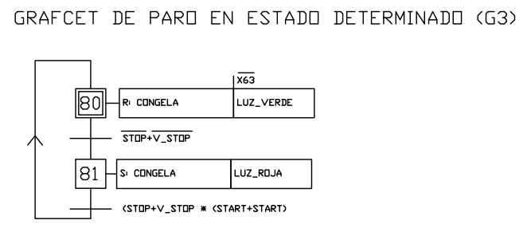
Reprogramación del PLC
7
Diagramas Grafcet
Justificación
Objetivos
Descripción de la estación
Levantamiento de planos
Repotenciación
Reprogramación y HMI
Pruebas y resultados
Conclusiones

Slide 28
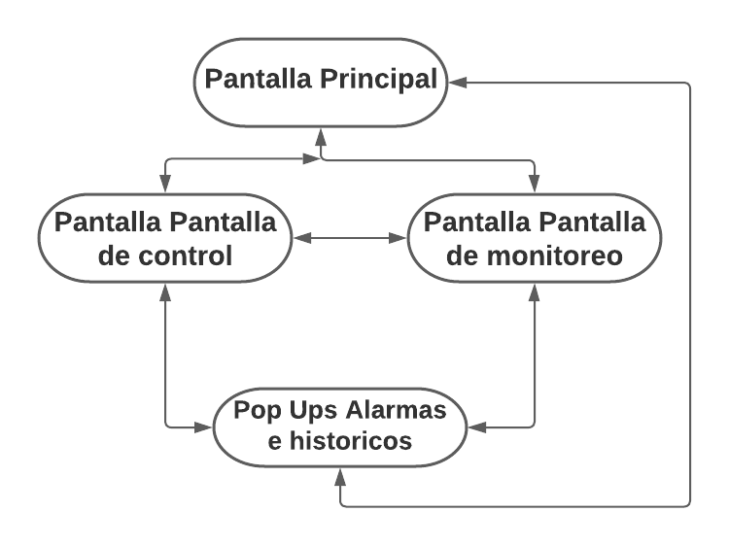
Diseño interfaz HMI
7
Estructura y navegación
En el HMI para el tanque de procesos PS-2800 se tiene como pantallas un menú principal, una pantalla de monitoreo, una pantalla de control, pop-ups para alarmas e históricos.
La navegación que realizará el usuario será mediante una barra de botones ya que de esta manera será intuitivo para el operador.
Justificación
Objetivos
Descripción de la estación
Levantamiento de planos
Repotenciación
Reprogramación y HMI
Pruebas y resultados
Conclusiones

Slide 29
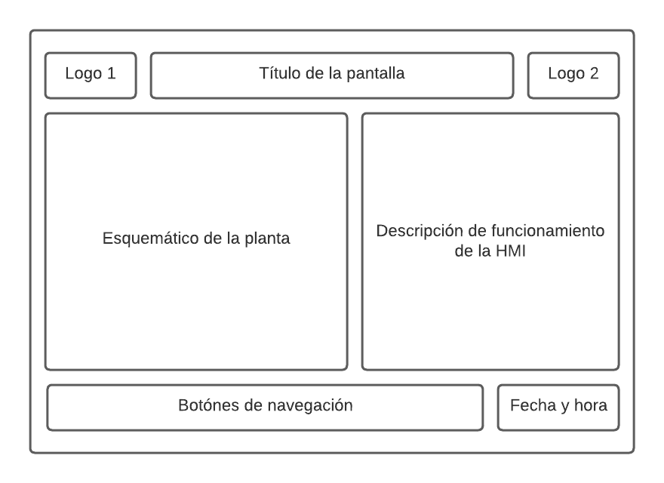
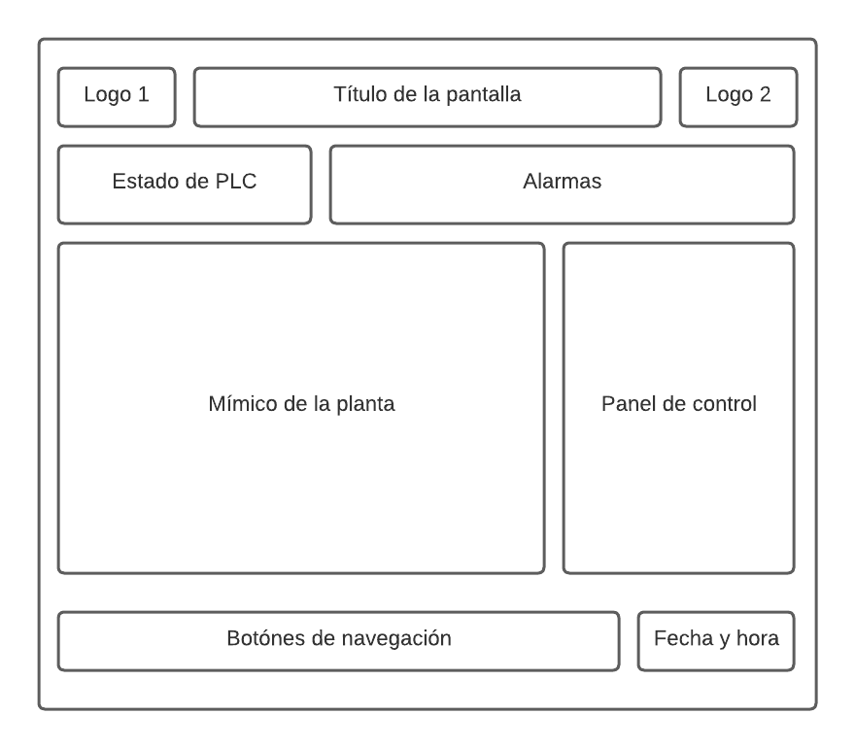
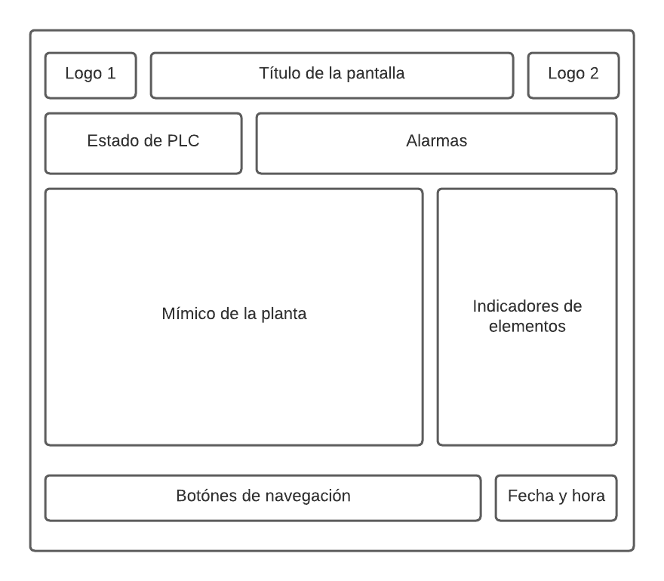
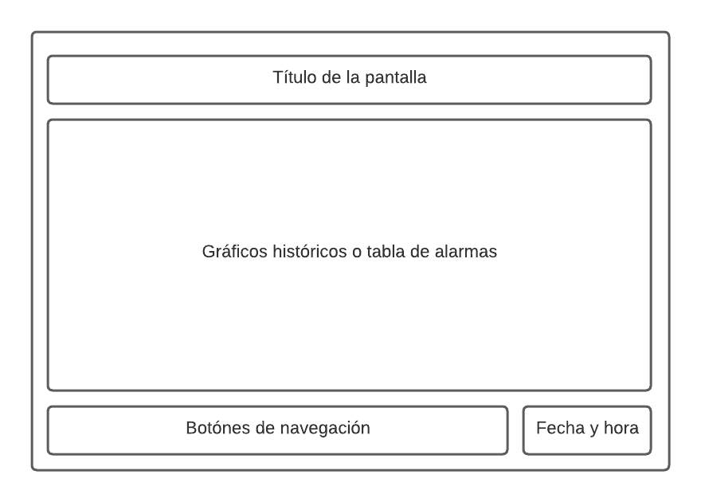
Diseño interfaz HMI
7
Distribución de pantallas
Se diseñará una plantilla para cada una de las pantallas que posee la interfaz HMI, aquí estará especificado donde se ubicará cada elemento que poseen las pantallas.
Pantalla menú principal
Pantalla de control
Pantalla de monitoreo
Pop-Ups Históricos/Alarmas
Justificación
Objetivos
Descripción de la estación
Levantamiento de planos
Repotenciación
Reprogramación y HMI
Pruebas y resultados
Conclusiones

Slide 30
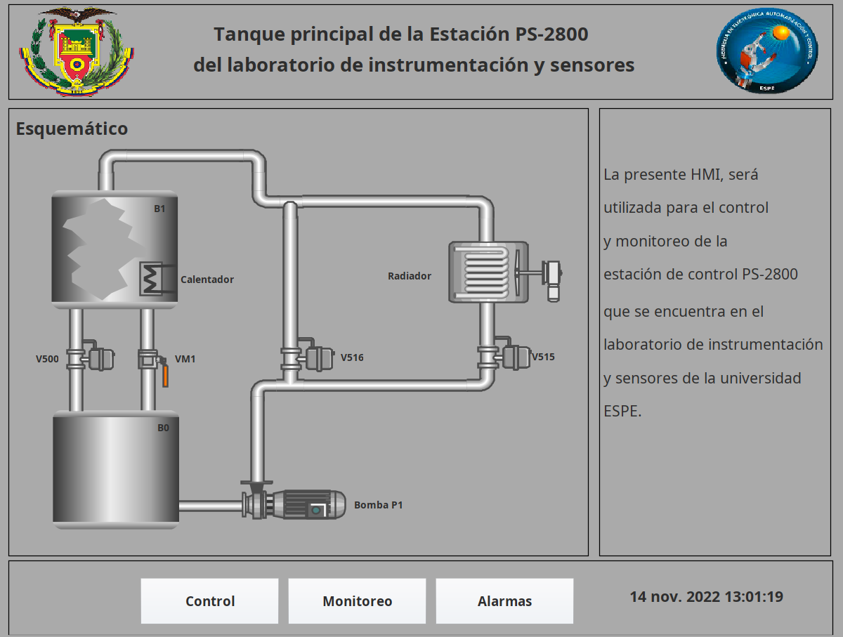
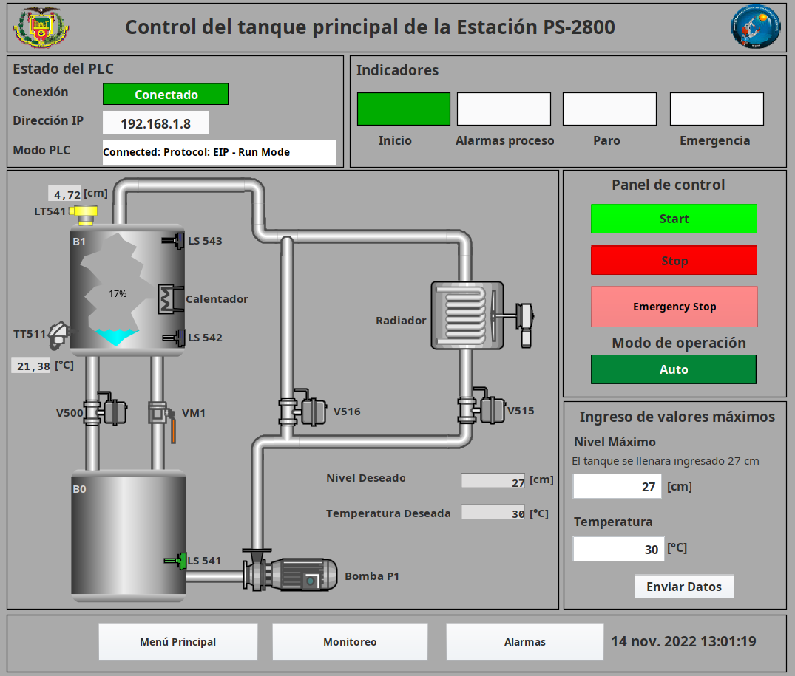
Diseño interfaz HMI
7
Pantallas diseñadas
El software a utilizar será Ignition Designer, esta es una aplicación que posee grandes herramientas de diseño permitiendo así obtener interfaces HMI eficientes.
Pantalla menú principal
Pantalla de control
Justificación
Objetivos
Descripción de la estación
Levantamiento de planos
Repotenciación
Reprogramación y HMI
Pruebas y resultados
Conclusiones

Slide 31
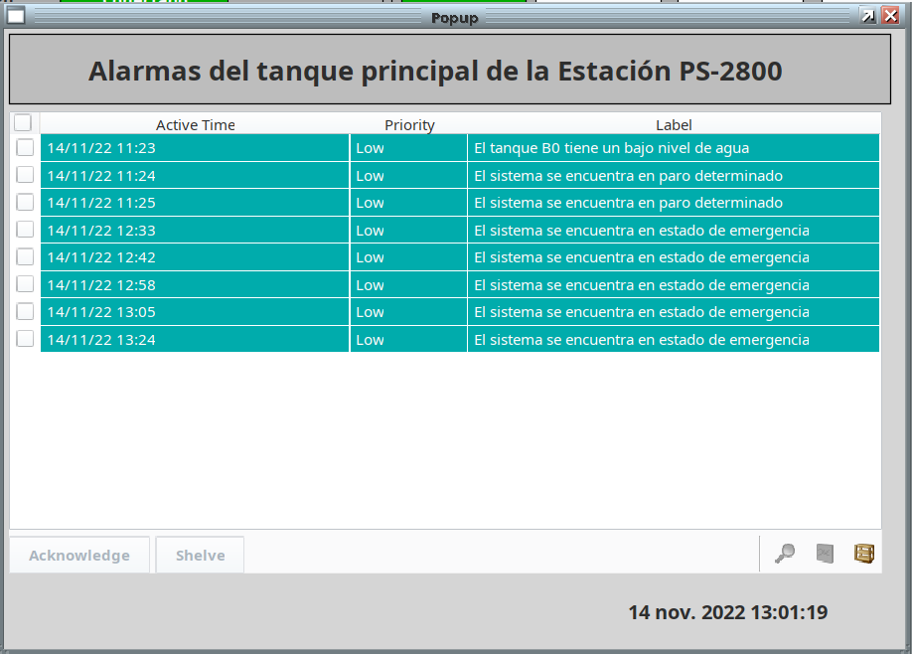
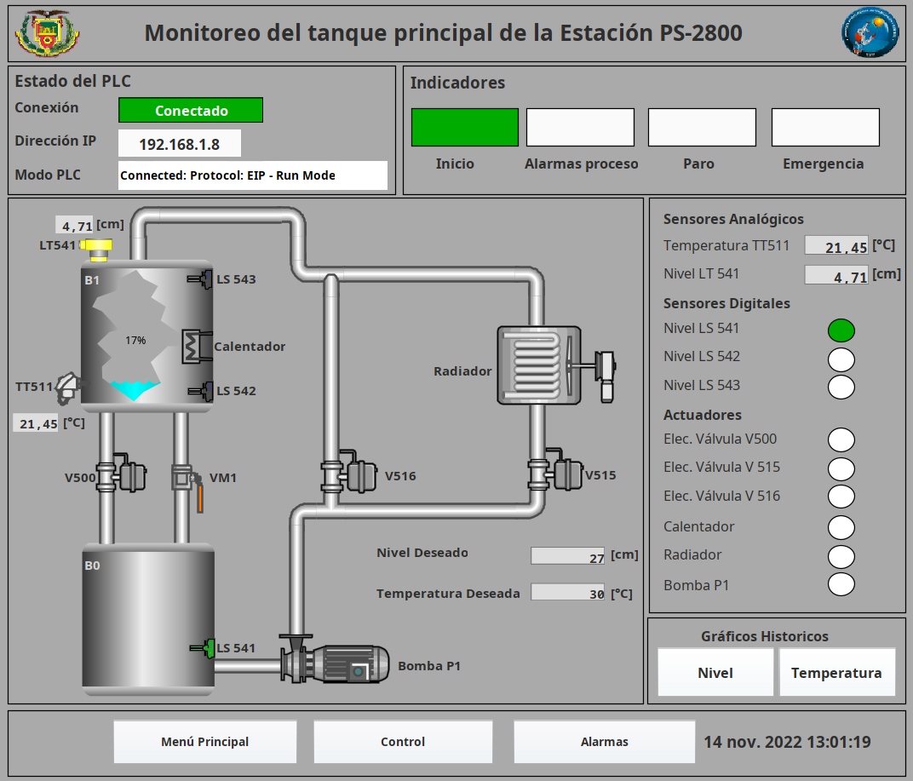
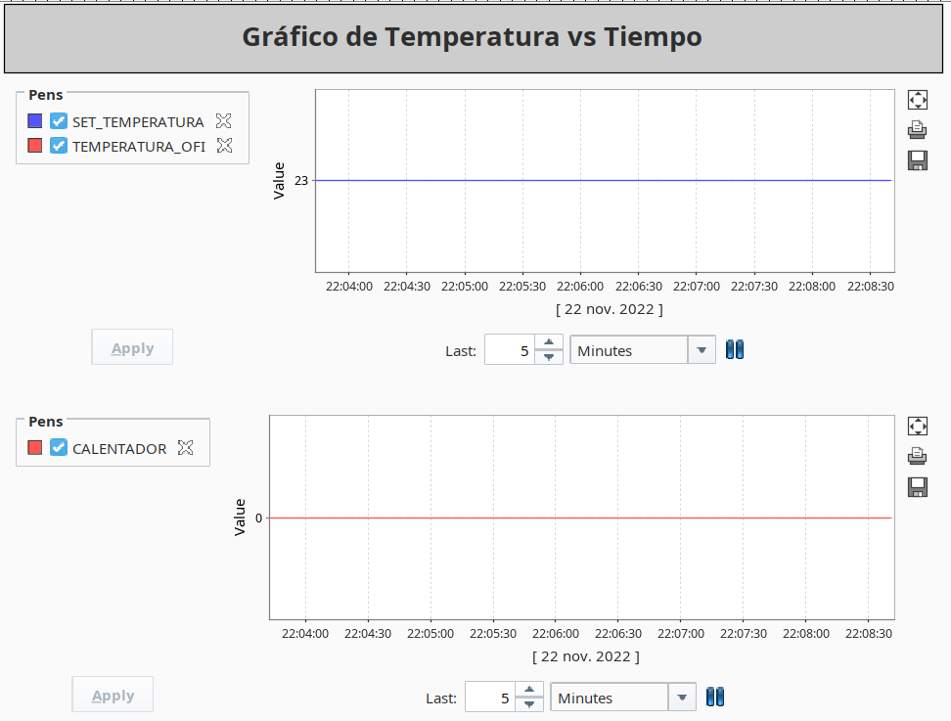
Diseño interfaz HMI
7
Pantallas diseñadas
Pantalla de alarmas
Pantalla de históricos
Pantalla de monitoreo
Justificación
Objetivos
Descripción de la estación
Levantamiento de planos
Repotenciación
Reprogramación y HMI
Pruebas y resultados
Conclusiones

Slide 32
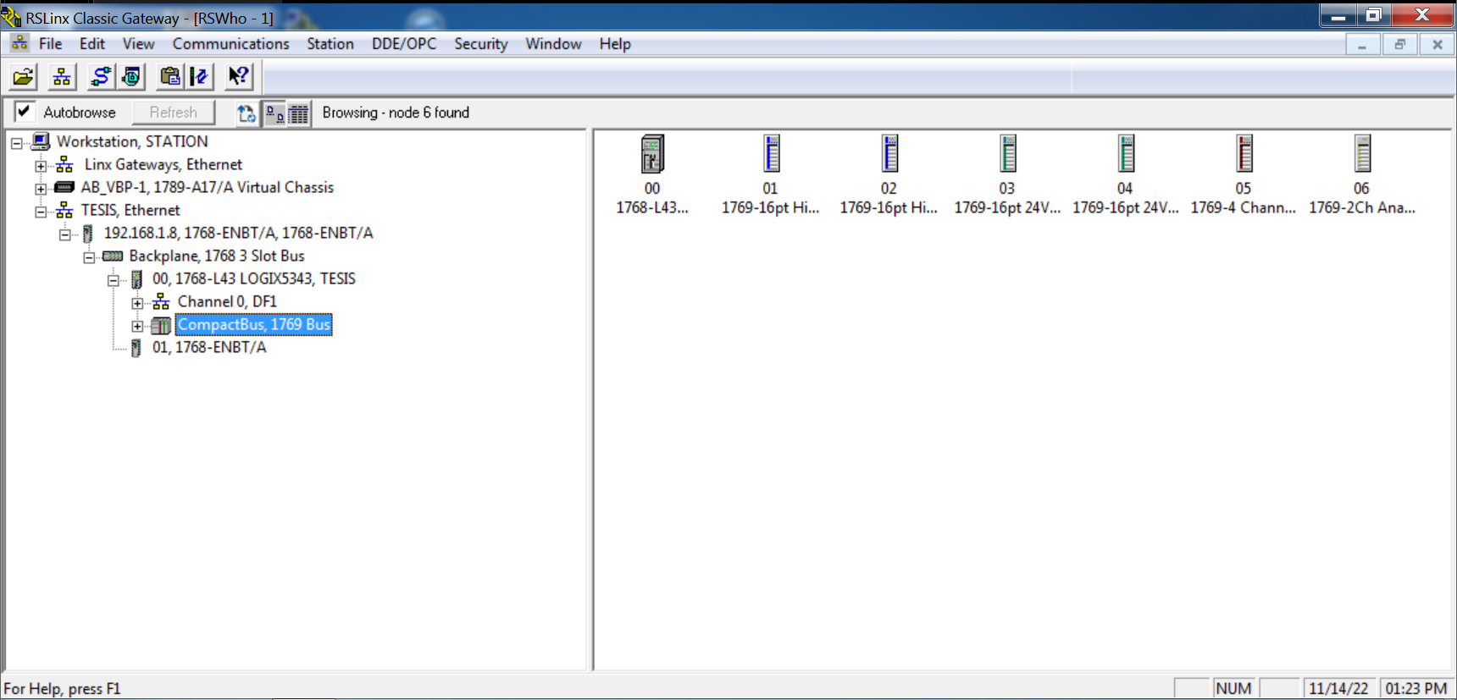
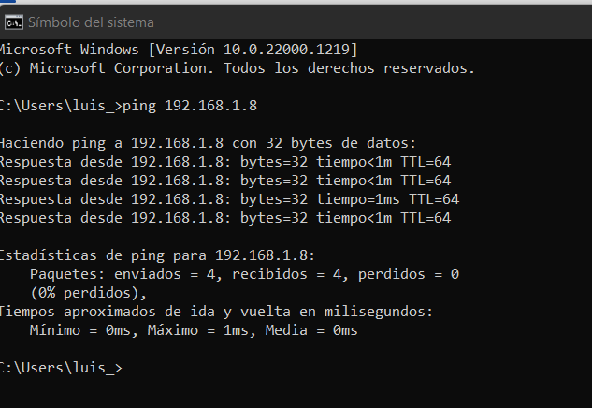
Pruebas y Resultados
7
Pruebas de conectividad del PLC de la planta con la PC
Se puede observar mediante el símbolo del sistema cmd de Windows que se utilizó el comando ping para saber si existe comunicación con el PLC que tiene una dirección IP 192.168.1.8., obteniendo un envío y recepción de datos estable.
Se creara una comunicación en RSLinx Clasic. El tipo de comunicación será EtherNet/IP este software será el que permita tener acceso al PLC para la programación. Se observa la comunicación de la PC con el PLC y no existen fallas para poder acceder a los módulos del PLC.
Justificación
Objetivos
Descripción de la estación
Levantamiento de planos
Repotenciación
Reprogramación y HMI
Pruebas y resultados
Conclusiones

Slide 33
Pruebas y Resultados
7
Pruebas de conectividad del PLC con el HMI
La conexión del HMI con el PLC se lo hizo mediante el protocolo OPC-UA que dispone el software Ignition, la conectividad durará 2 horas al utilizar la versión gratuita, una vez finalice las 2 horas se reiniciará la comunicación y volverá a funcionar con normalidad.
Justificación
Objetivos
Descripción de la estación
Levantamiento de planos
Repotenciación
Reprogramación y HMI
Pruebas y resultados
Conclusiones

Slide 34
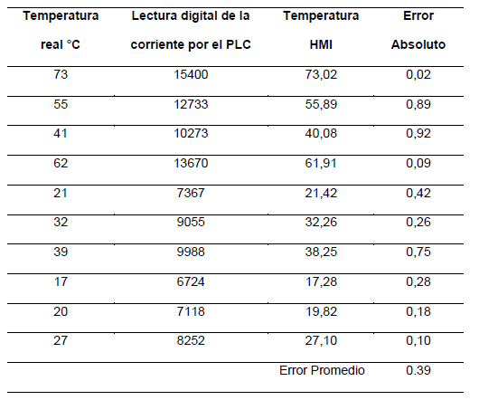
Pruebas y Resultados
7
Prueba de funcionamiento del sensor TT511
A partir de los datos de lectura digital que entrega el PLC se realizo una curva que servirá para la calibración del sensor
$$Temperatura HMI=\left(0.006424∗Corriente PLC\right)−25.91$$
Justificación
Objetivos
Descripción de la estación
Levantamiento de planos
Repotenciación
Reprogramación y HMI
Pruebas y resultados
Conclusiones

Slide 35
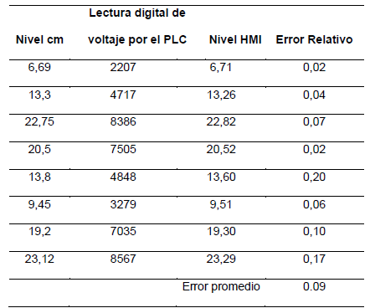
Pruebas y Resultados
7
Prueba de funcionamiento del sensor LT541
A partir de los datos de lectura digital que entrega el PLC se realizo una curva que servirá para la calibración del sensor
$$Nivel HMI=\left(0.002607∗Voltaje PLC\right)+0.9581$$
Justificación
Objetivos
Descripción de la estación
Levantamiento de planos
Repotenciación
Reprogramación y HMI
Pruebas y resultados
Conclusiones

Slide 36
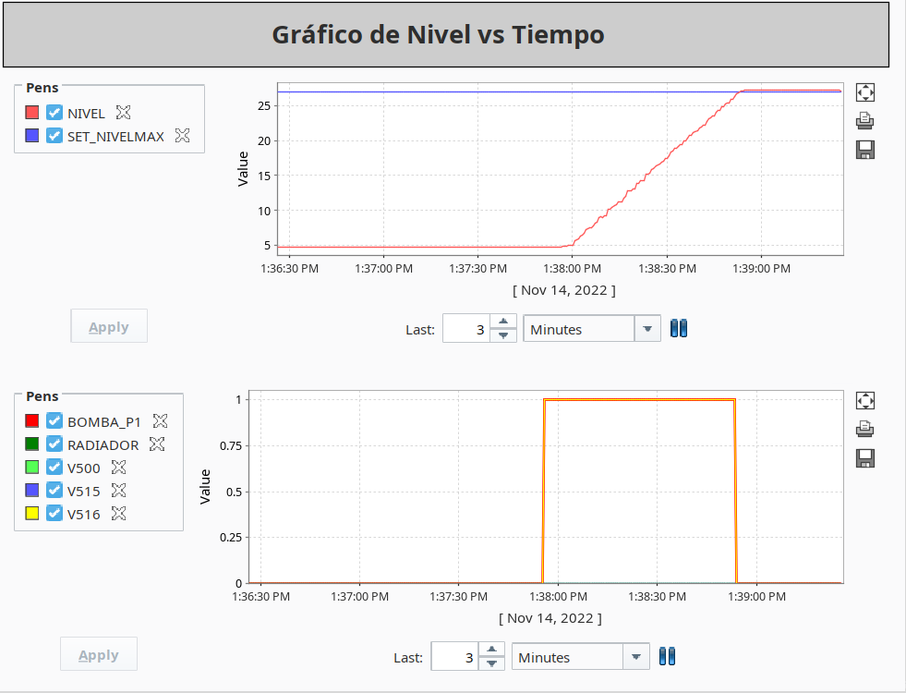
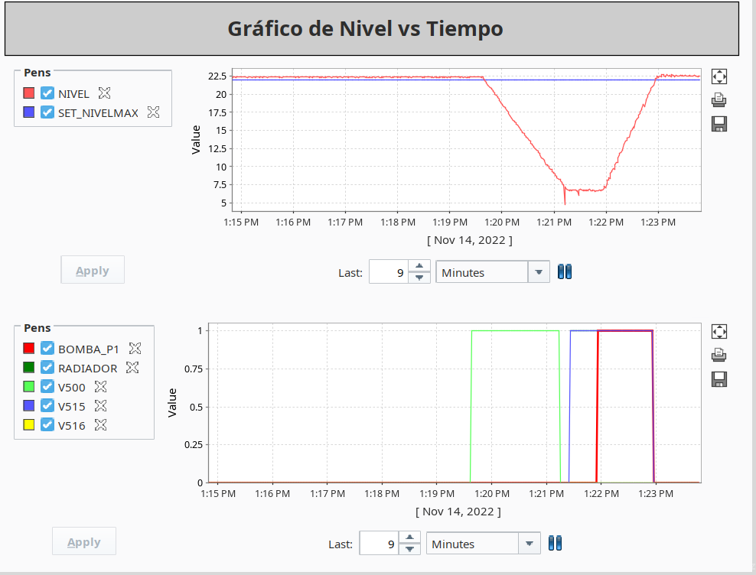
Pruebas y Resultados
7
Prueba de funcionamiento de actuadores
Funcionamiento de la bomba P1 y electroválvula V516
Funcionamiento del radiador, V515, bomba P1 y electroválvula V500
Justificación
Objetivos
Descripción de la estación
Levantamiento de planos
Repotenciación
Reprogramación y HMI
Pruebas y resultados
Conclusiones

Slide 37
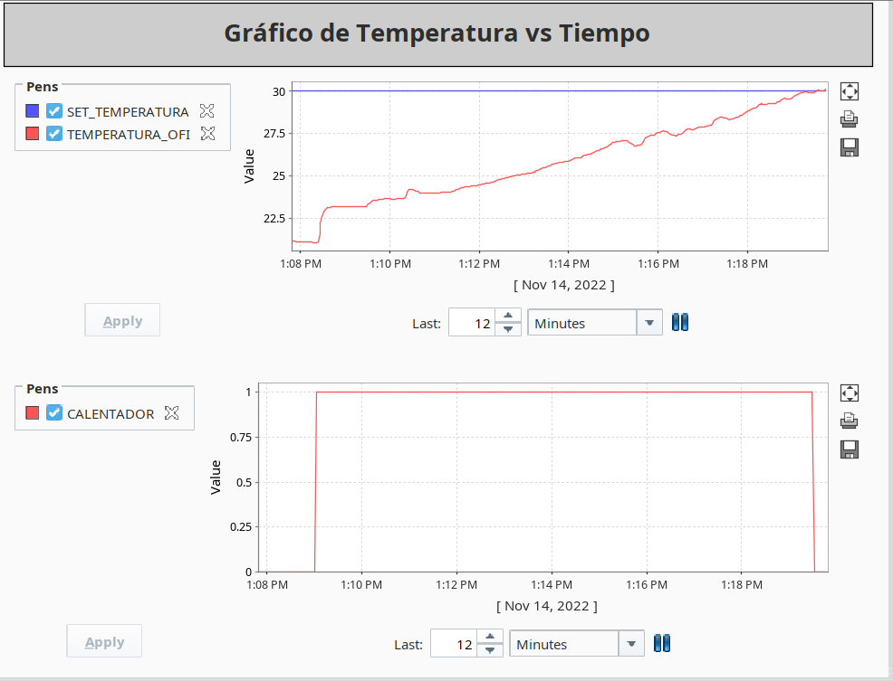
Pruebas y Resultados
7
Prueba de funcionamiento de actuadores
Se observa que el funcionamiento de la niquelina es correcto ya que al estar activada la temperatura irá aumentando, no presenta fallos en el proceso de calentamiento ya que se encontrará en funcionamiento sin ningún problema hasta llegar a la temperatura deseada por el operador.
Funcionamiento del calentador de agua
Justificación
Objetivos
Descripción de la estación
Levantamiento de planos
Repotenciación
Reprogramación y HMI
Pruebas y resultados
Conclusiones

Slide 38
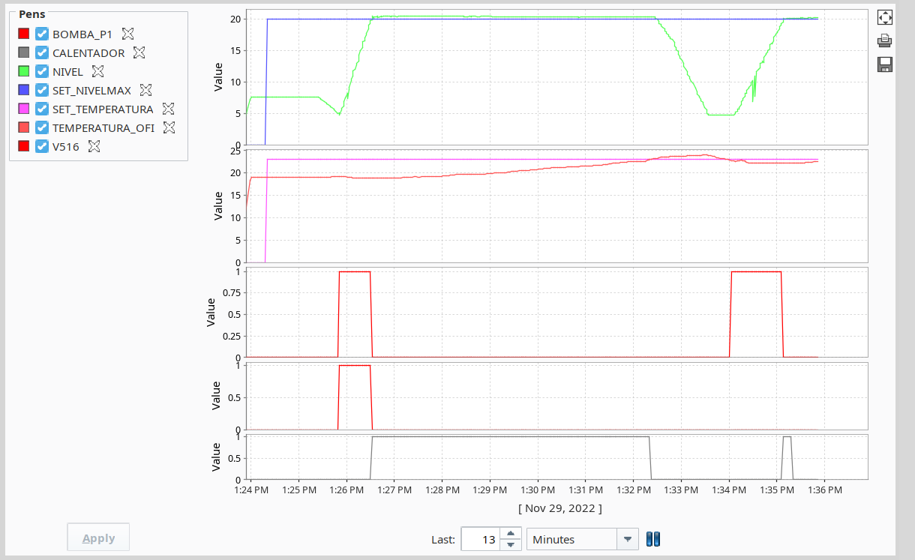
Pruebas y Resultados
7
Prueba de funcionamiento del proceso
En cada uno de los gráficos se puede observar el estado en el que se encuentran los actuadores y cómo van modificando el nivel y temperatura en el tanque. Cuando la bomba y la electroválvula V516 están activadas se observa como el nivel va aumentando hasta 20 cm que es el set point ingresado, cuando el calentador se encuentra activado se observa que la temperatura va aumentando hasta los 23°C siendo esta la temperatura deseada.
Justificación
Objetivos
Descripción de la estación
Levantamiento de planos
Repotenciación
Reprogramación y HMI
Pruebas y resultados
Conclusiones

Slide 39
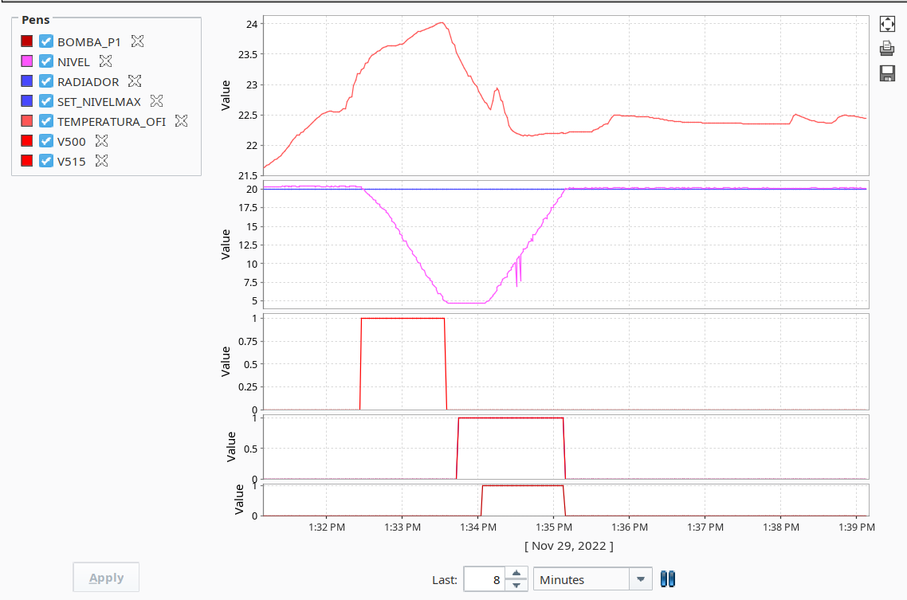
Pruebas y Resultados
7
Prueba de funcionamiento del proceso
Se observa en la segunda parte del proceso que cuando se activa la electroválvula V500 el nivel del tanque va disminuyendo ya que esta sirve para drenar el tanque. Una vez se termina de drenar el agua se activarán al mismo tiempo el radiador y la electroválvula V515 después de un pequeño tiempo se activará la bomba P1 y permanecerán activas hasta que el tanque se vuelva a llenar al nivel deseado. La temperatura se observa que disminuyó ya que pasó por el radiador siendo este el equipo que enfriará el agua.
Justificación
Objetivos
Descripción de la estación
Levantamiento de planos
Repotenciación
Reprogramación y HMI
Pruebas y resultados
Conclusiones

Slide 40
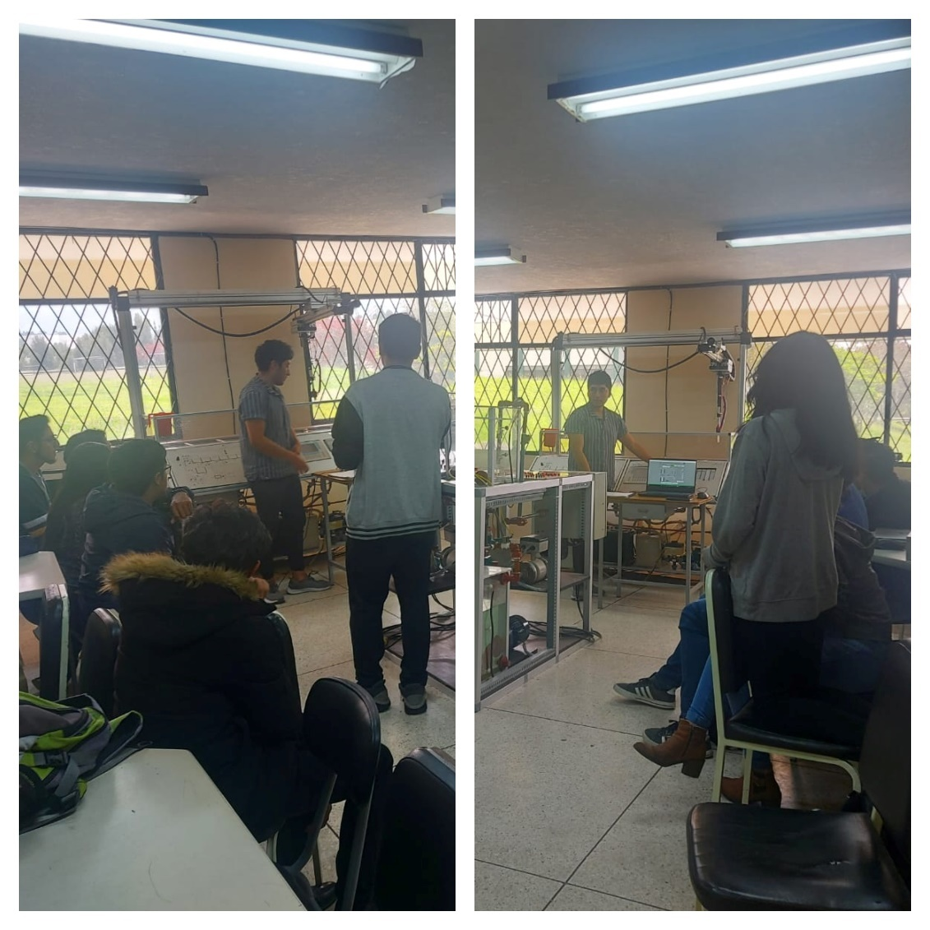
Pruebas y Resultados
7
Resultados académicos del uso del tanque principal de la estación PS-2800
Se realizó una práctica de laboratorio en el tanque principal de la estación de procesos PS-2800 con los estudiantes de la materia de instrumentación industrial. Después de realizar la practica se pidió a los estudiantes que llenen 2 encuestas sobre la funcionalidad del tanque principal y una evaluación del HMI del sistema.
Justificación
Objetivos
Descripción de la estación
Levantamiento de planos
Repotenciación
Reprogramación y HMI
Pruebas y resultados
Conclusiones

Slide 41
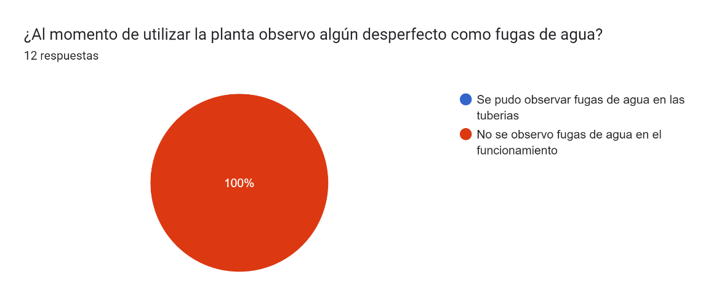
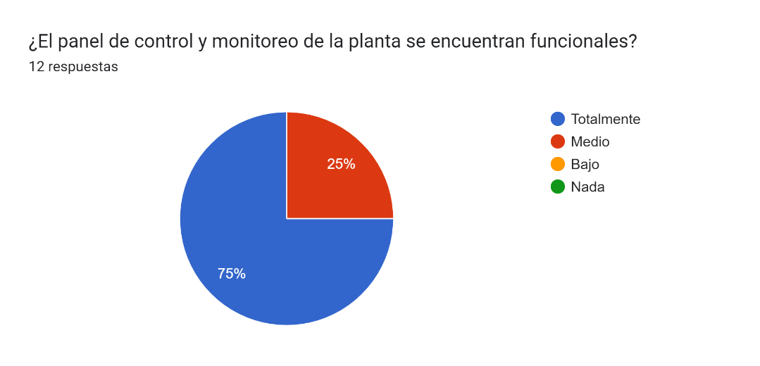
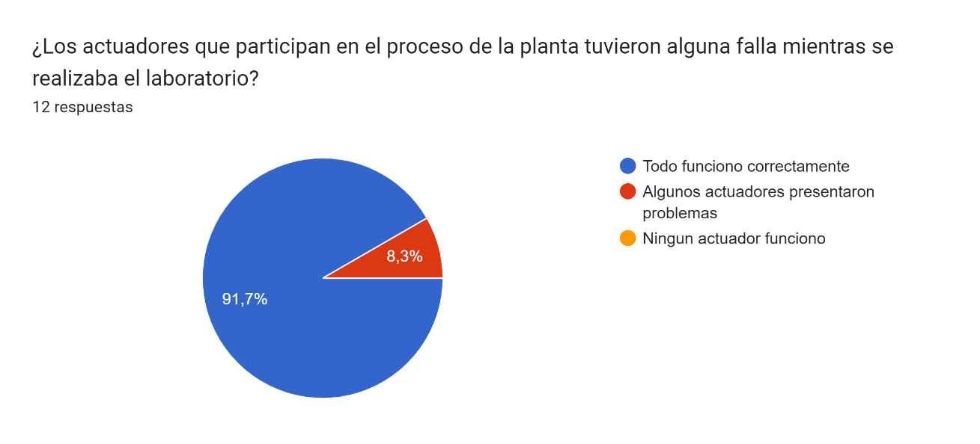
Pruebas y Resultados
7
Resultado funcionalidad de la planta
Justificación
Objetivos
Descripción de la estación
Levantamiento de planos
Repotenciación
Reprogramación y HMI
Pruebas y resultados
Conclusiones

Slide 42
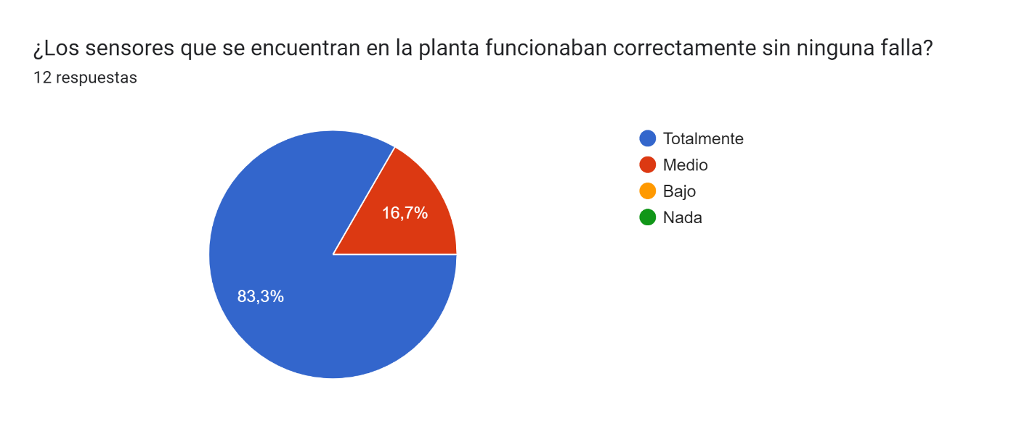
Pruebas y Resultados
7
Resultado funcionalidad de la planta
Justificación
Objetivos
Descripción de la estación
Levantamiento de planos
Repotenciación
Reprogramación y HMI
Pruebas y resultados
Conclusiones

Slide 43
Pruebas y Resultados
7
Resultado usabilidad del HMI
Justificación
Objetivos
Descripción de la estación
Levantamiento de planos
Repotenciación
Reprogramación y HMI
Pruebas y resultados
Conclusiones

Slide 44
Pruebas y Resultados
7
Resultado usabilidad del HMI
Justificación
Objetivos
Descripción de la estación
Levantamiento de planos
Repotenciación
Reprogramación y HMI
Pruebas y resultados
Conclusiones

Slide 45
Conclusiones y trabajos futuros
33
Conclusiones
En el presente trabajo de titulación se realizó la repotenciación del tanque principal de la estación de procesos PS-2800, para proveer al laboratorio de instrumentación y sensores una herramienta para reforzar los conocimientos aprendidos teóricamente con prácticas de laboratorios en los estudiantes de instrumentación industrial, el tanque principal de la estación de procesos consta de 2 sensores analógicos y 6 actuadores donde se comprobó que todos los elementos quedan funcionando en su totalidad. El promedio del error absoluto para el sensor de temperatura fue de 0.39 siendo un valor aceptable para la aplicación académica concluyendo que el sensor se encuentra funcional, para el sensor de nivel el promedio del error absoluto fue de 0.09 considerando un valor aceptable para aplicaciones académicas, llegando a la conclusión que el sensor se encuentra funcional. La funcionalidad de los actuadores se representó mediante gráficos de respuesta temporal que las variables físicas del proceso (Nivel y temperatura), las mismas que varían dependiendo si los actuadores se encuentran activados o desactivados, comprobando así que los actuadores funcionan correctamente, así mismo se realizó una encuesta de funcionalidad de la planta a los estudiantes de la materia de instrumentación industrial donde el 91.7% considera que la estación queda funcional para realizar prácticas de laboratorio. Por lo tanto, la repotenciación del tanque principal de la estación de procesos se la realizó correctamente obteniendo una herramienta funcional para el desarrollo de laboratorios en materias como instrumentación industrial.
Justificación
Objetivos
Descripción de la estación
Levantamiento de planos
Repotenciación
Reprogramación y HMI
Pruebas y resultados
Conclusiones

Slide 46
Conclusiones y trabajos futuros
34
Al momento de realizar la repotenciación del tanque principal de la estación PS-2800 se evaluó cada uno de los elementos que componen la planta. Se determinó que las electroválvulas V515, V516, la fuente de voltaje del gabinete eléctrico no funcionaban y fueron reemplazadas por nuevos equipos, además, se dio mantenimiento al transformador T1 ya que los voltaje de salida en sus devanados no eran los correctos, también se realizó mantenimiento en las tuberías ya que estas tenían fugas de agua. En la encuesta sobre la funcionalidad de la planta el 100% de estudiantes observó que no existe fugas de agua por las tuberías, como resultado sobre la funcionalidad de actuadores el 91.7% indica que todos funcionan correctamente esto incluye a los equipos nuevos. De esta manera se concluye que todos los elementos que forman parte del tanque principal de la estación de procesos PS-2800 quedan totalmente funcionales.
Se desarrolló un nuevo programa para dar un proceso al tanque principal de la estación PS-2800, este proceso involucra a los elementos que componen el sistema estos son 3 sensores digitales, 2 sensores analógicos y 6 actuadores. El proceso consta en el llenado del tanque B1 a partir del envío de agua desde el tanque B0 por medio de la bomba P1 y electroválvula V516, una vez lleno el tanque se calentará el agua hasta la temperatura ingresada por el operador, cuando llega a la temperatura deseada se activa la electroválvula para vaciado del tanque B1, una vez finalice el vaciado desde el taque B0 se enviará agua al radiador para enfriarla y llenar de nuevo el tanque B1. Se diseñó una interfaz HMI para el control y monitoreo del proceso siguiendo la guía Gedis, el resultado de usabilidad de esta interfaz se realizó mediante una encuesta realizada a los estudiantes de instrumentación industrial donde el 75% tuvo una alta satisfacción al momento de utilizar la interfaz.
Justificación
Objetivos
Descripción de la estación
Levantamiento de planos
Repotenciación
Reprogramación y HMI
Pruebas y resultados
Conclusiones

Slide 47
Conclusiones y trabajos futuros
34
Se realizó un total de 9 planos que corresponden al tanque principal de la estación de procesos PS-2800, los principales son el diagrama de borneras que consiste en saber las señales que ingresan y salen al controlador, distribución del gabinete eléctrico servirá para saber cómo se encuentran ubicados los elementos que lo componen, el diagrama eléctrico servirá para conocer cómo se encuentran conectados los diferentes elementos de potencia que componen la planta, el diagrama PFD permite conocer la principal relación de los equipos que componen la planta, el diagrama P&ID para saber cómo es el proceso del sistema, los Grafcets servirán para saber cómo es la programación del proceso, la Guía Gemma permitirá conocer todos los estados que componen el proceso de la planta, el esquemático del PLC permite saber todos los elementos que están conectados al mismo. Estos planos serán un punto de partida de futuros trabajos que se quieran realizar para el mejoramiento de la planta.
El tanque principal de la estación de procesos PS-2800 fue puesto a prueba mediante el desarrollo de un laboratorio con los estudiantes de la materia instrumentación industrial, esto permitió que los estudiantes puedan desarrollar diferentes actividades como la obtención de los diagramas PFD y P&ID de la planta, en esta práctica se realizó las encuestas que se encuentran en la parte de resultados, donde se pudo observar que el 100% de estudiantes está de acuerdo que la planta será una herramienta que permita a la materia de instrumentación industrial ser más práctica, ya que les permitirá conocer y manipular los diferentes elementos industriales que esta posee.
Justificación
Objetivos
Descripción de la estación
Levantamiento de planos
Repotenciación
Reprogramación y HMI
Pruebas y resultados
Conclusiones

Slide 48
Conclusiones y trabajos futuros
33
Recomendaciones
• Se recomienda realizar un mantenimiento preventivo a los equipos como la bomba DC y electroválvulas, realizando una limpieza para evitar el taponamiento que dificulte el paso de agua al menos una vez al semestre.
• Se recomienda realizar una limpieza cada 3 meses del tanque de reserva B0 ya que se puede acumular basuras que llegan a taponar las tuberías y puedan dañar las electroválvulas.
• Se recomienda revisar las condiciones iniciales con las que se pone en funcionamiento la planta, ya que es necesario que el tanque B1 se encuentre vacío, caso contrario el sistema no se pondrá en marcha.
• Para realizar las prácticas de laboratorio leer los manuales realizados para los estudiantes tanto de conexión con el PLC de la planta como del manejo de la interfaz HMI ya que para realizar dichos laboratorios deben tener ciertos conocimientos que permitirá evitar errores al manipular el proceso en la planta.
Trabajos Futuros
Como trabajos futuros se tiene el control de los diferentes actuadores que componen el tanque principal de la estación de procesos PS-2800, ya que de esta manera se puede realizar técnicas de control más avanzadas en el proceso de la planta.
Justificación
Objetivos
Descripción de la estación
Levantamiento de planos
Repotenciación
Reprogramación y HMI
Pruebas y resultados
Conclusiones

